Slide 1
ТЗ
Предварительная структура

Slide 2
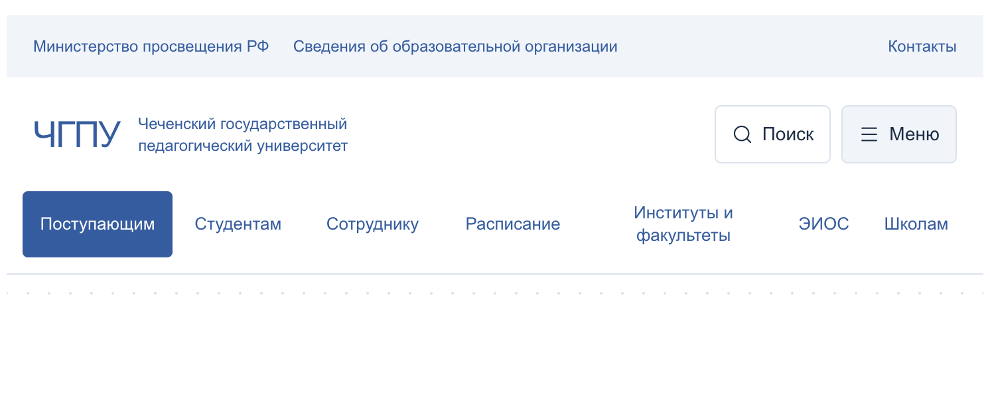

Slide 3
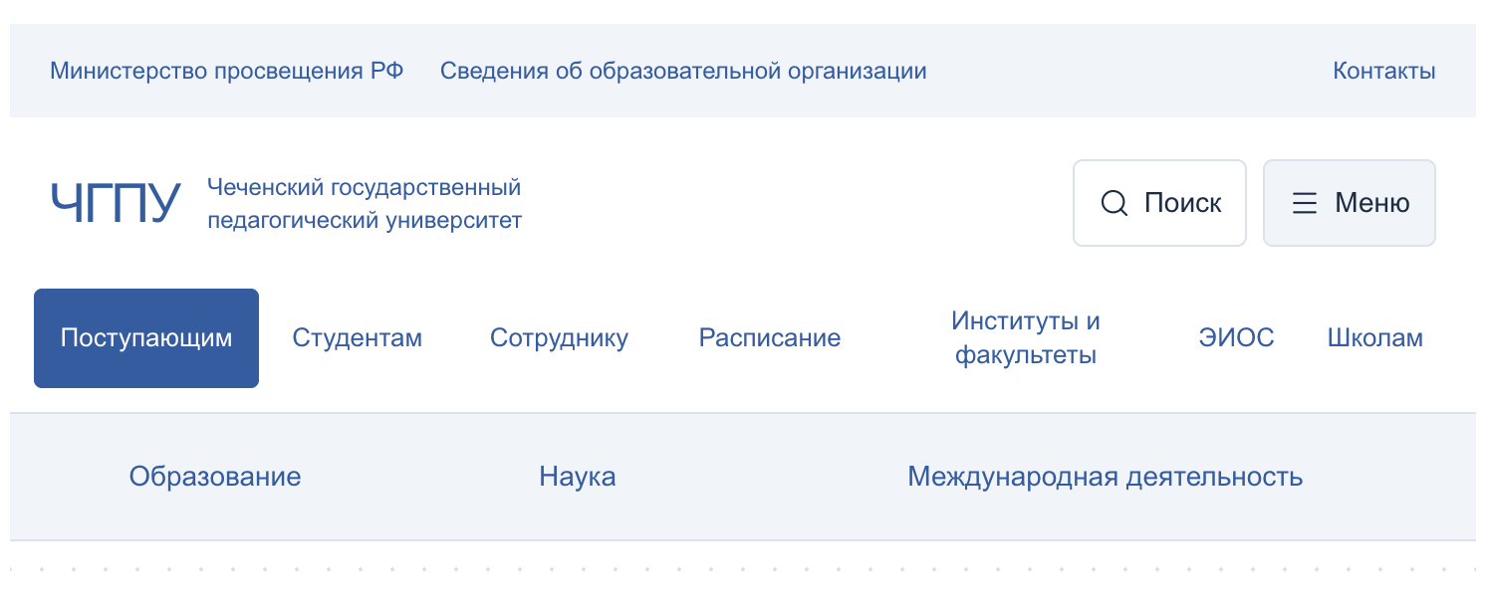

Slide 4

Этот баннер сохраняем, при необходимости можно редактировать и менять размеры и расположение.

Slide 5
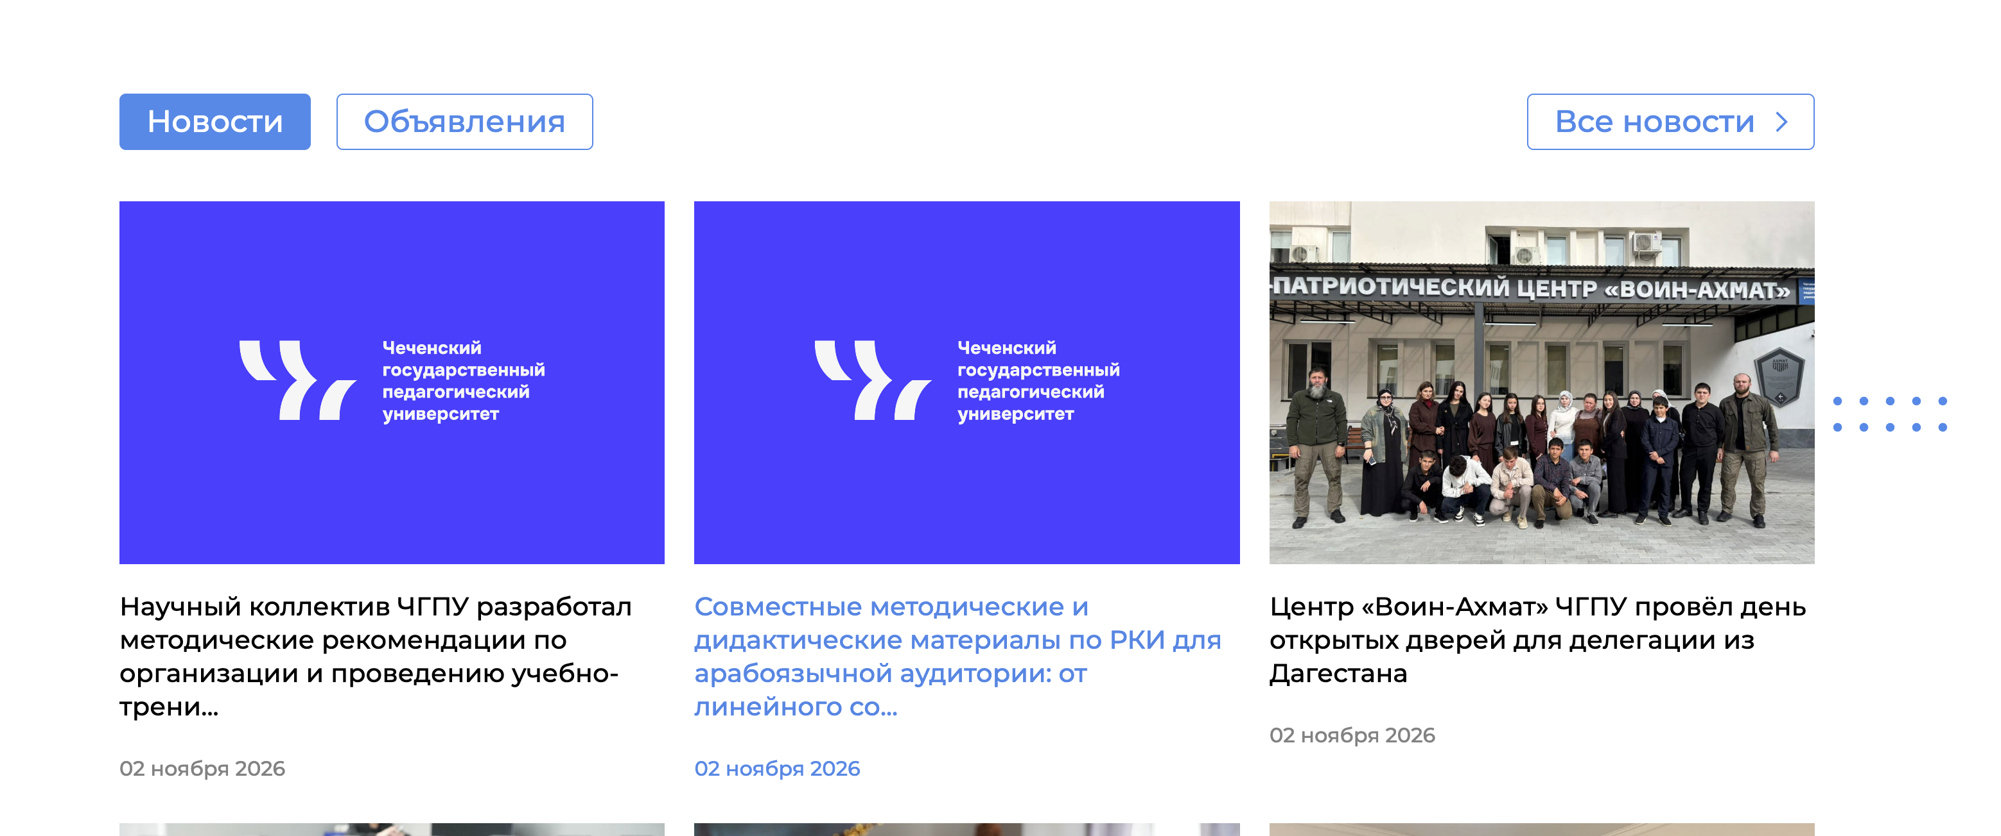
Новости/Объявления сохраняем, при необходимости двигаем. Можно не в два ряда, оставить одну строчку..

Slide 6
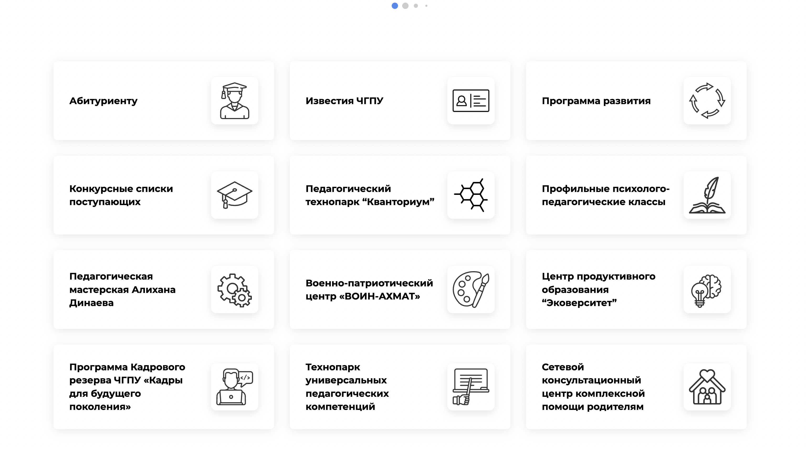
Что-то подобное нужно предусмотреть, чтобы здесь вписать в числе прочих: Педагогическую мастерскую Алихана Динаева, Технопарк, Кванториум, Воин-Ахмат, Эковерситет и так далее..

Slide 7
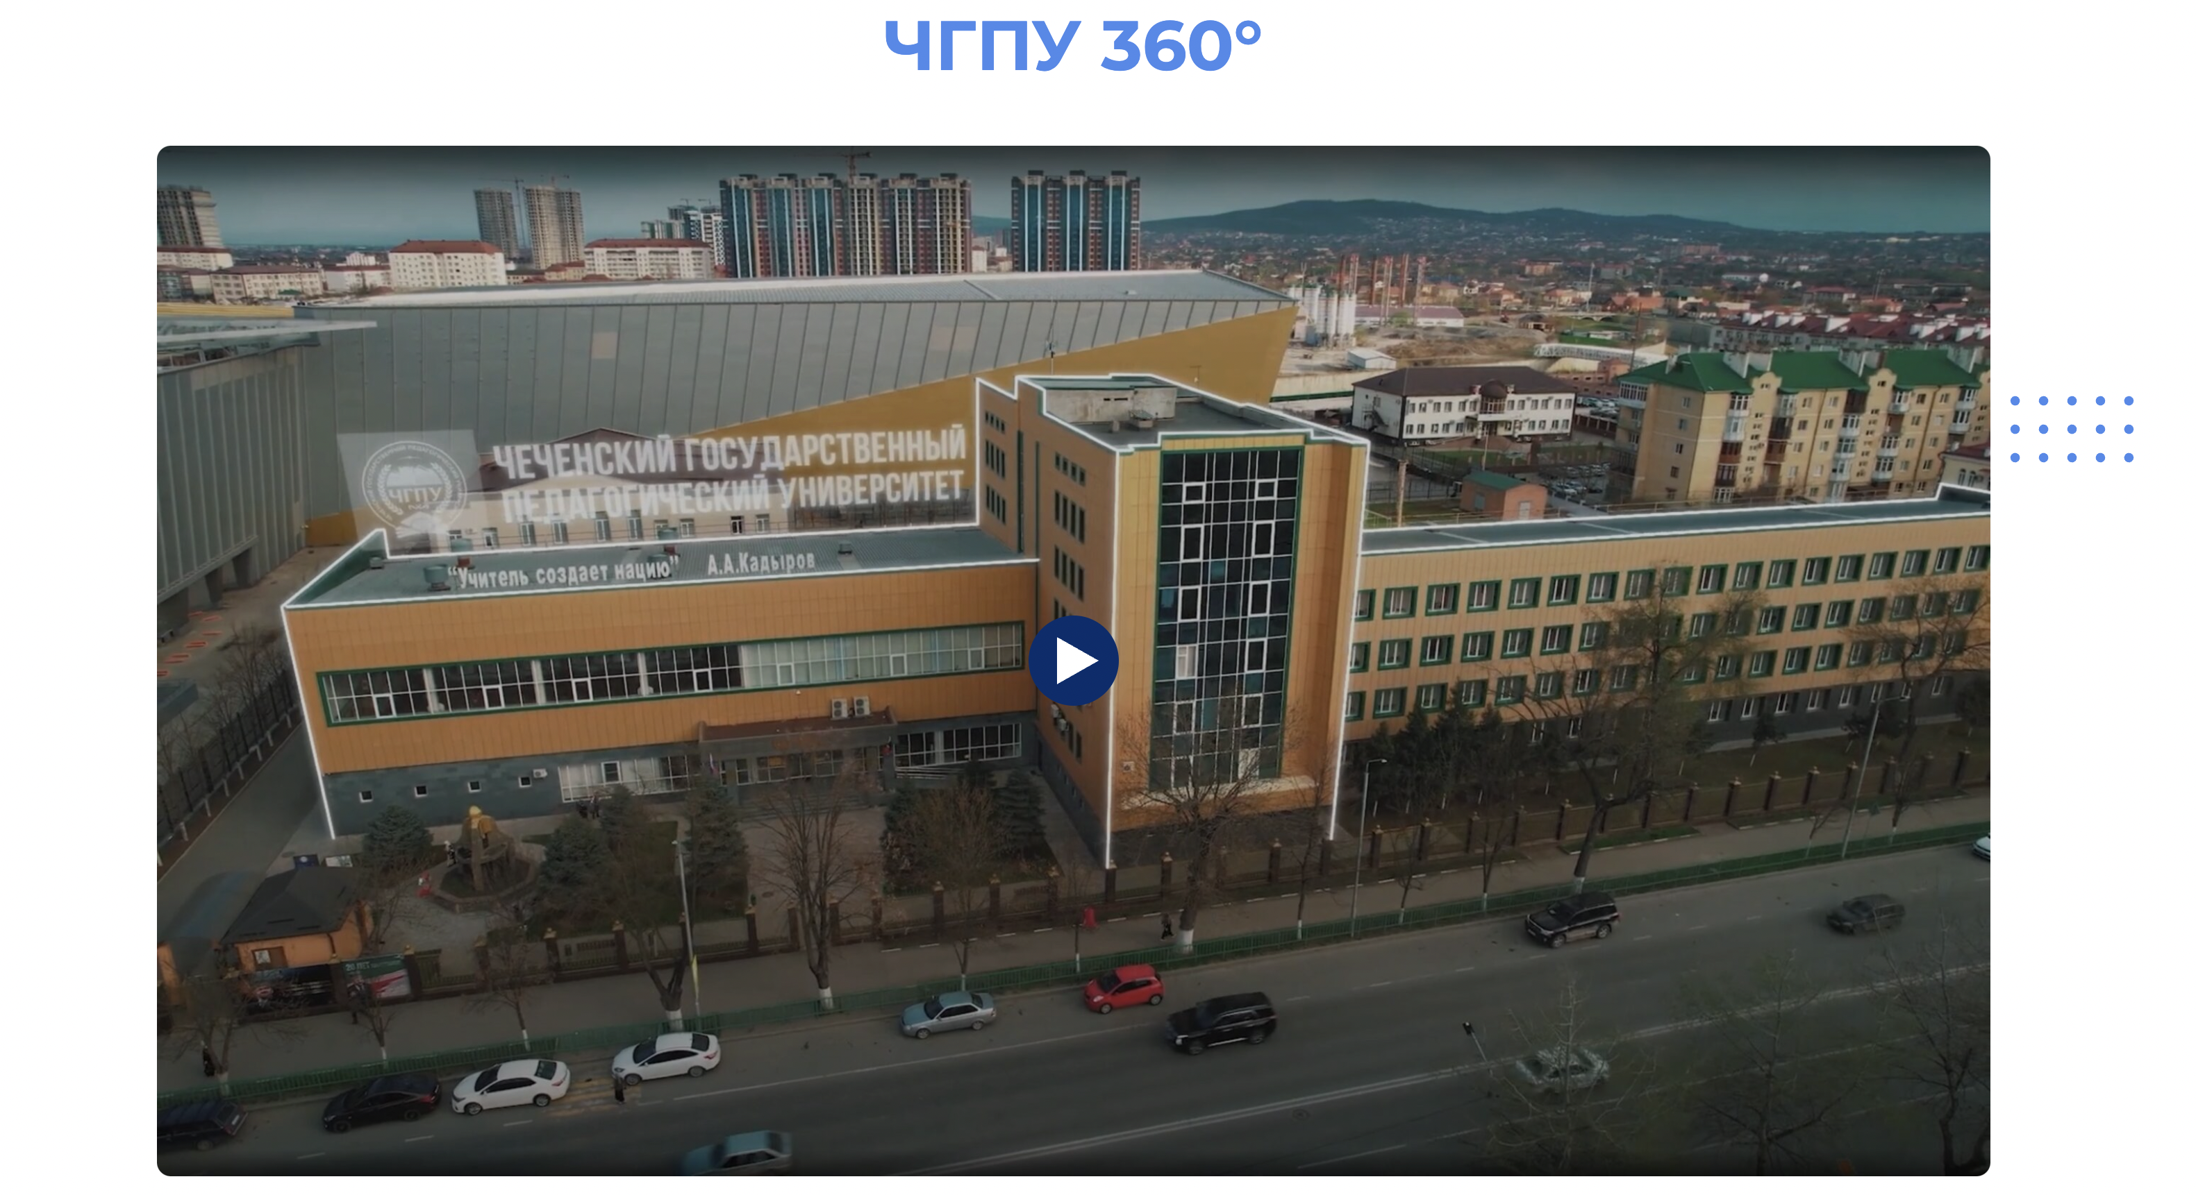
Видео сохраняем, название просто поменяем(Не ЧГПУ 360)

Slide 8

Историю сохраняем на главной, можно двигать.

Slide 9
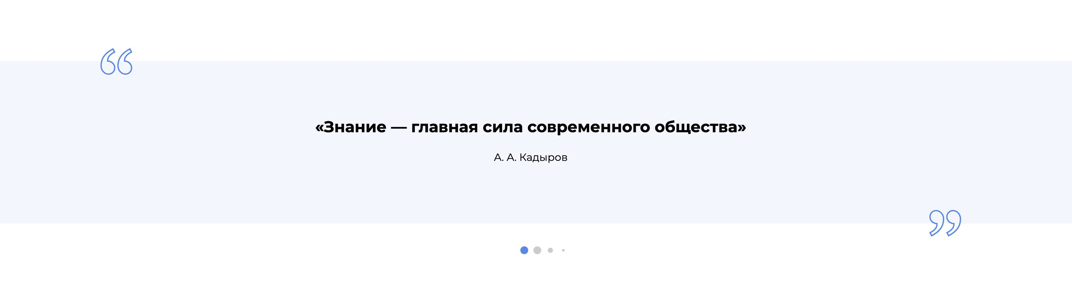
Место для цитаты можно также предусмотреть

Slide 10

Этот блок на ваше усмотрение, в зависимости от эффективности присутствия

Slide 11

Эти 2 блока сохраняем

